Slide 1














www.k-teacher.or.kr

Slide 2












www.k-teacher.or.kr
목 차
Ⅰ. 교육(지원)청 업무 서비스
Ⅱ. 유치원 업무 서비스
Ⅲ. 학부모 참여 서비스

Slide 3
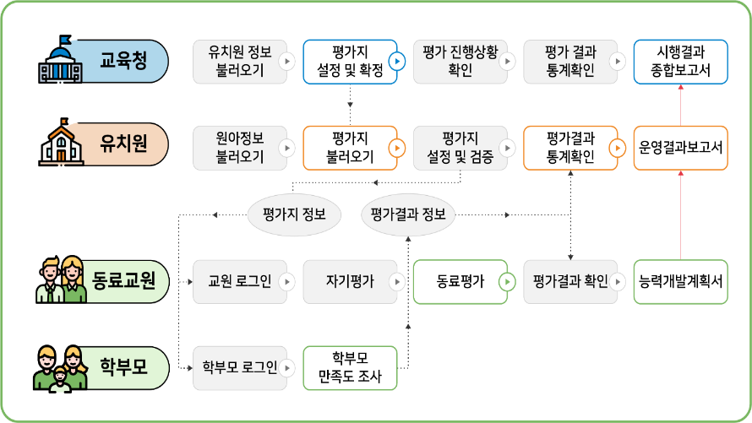
www.k-teacher.or.kr
유치원교원능력개발평가시스템 업무 흐름도
교원
교육활동
소개자료

Slide 4

Ⅰ
교육(지원)청 업무 서비스
로그인 방법
개요관리
평가기본사항관리
평가진행현황
평가결과
시스템관리

Slide 5
Ⅰ. 교육(지원)청 업무 서비스
교육(지원)청 업무 서비스
1. 로그인방법
2. 개요관리
3. 평가기본사항관리
4. 평가진행현황
5. 평가결과
6. 시스템관리
1.1 로그인 방법
2.1 공지사항
3.1 유치원관리
4.1 평가진행현황
5.1 교육청일반현황
6.1 관리자계정관리
2.2 자주묻는질문
3.2 유치원승인관리
4.2 평가결과업로드
5.2 평가지별통계
2.3 매뉴얼다운로드
3.3 평가영역/
요소/지표
5.3 평가결과분포
5.4 점수별통계
3.4 평가지관리
5.5 마감처리
3.5 평가척도보기
5.6 시행결과종합보고서
3.6 환산평어기준보기

Slide 6
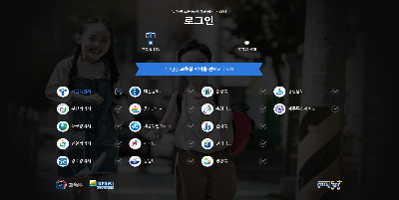
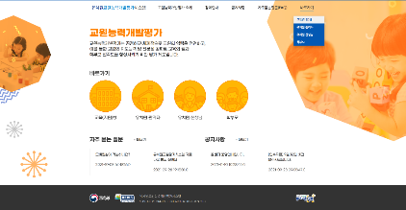
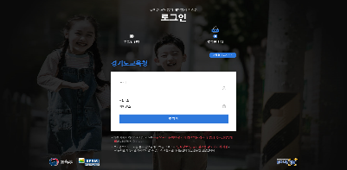
1. 로그인 방법
1. 교육(지원)청 업무 시스템 로그인
① 화면 상단 [바로가기] 클릭 → ② 해당 시도지역 선택 → ③ 아이디 및 비밀번호 입력 후 [로그인] 버튼 클릭
②
①
③
주소를 직접 입력하셔도 접속이 가능합니다. (※ https://시도.k-teacher.or.kr/eduadm)
유치원교원능력개발평가 누리집 주소 : www.k-teacher.or.kr

Slide 7
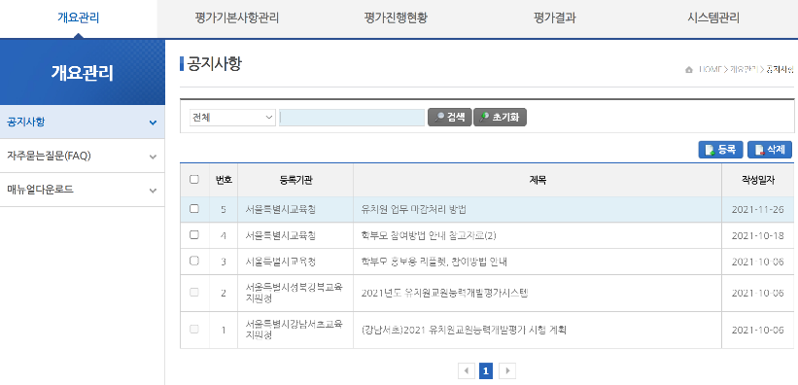
2. 개요관리
2-1. 공지사항
① 화면 상단 [개요관리] 클릭 → [공지사항] 메뉴 클릭 → ② 신규 글 등록은 [등록], 글 삭제는 [선택박스] 체크 후 [삭제] 버튼 클릭
③ 공지사항 상세 보기는 제목 클릭
①
②
③
교육청에서 등록한 공지사항은 유치원 관리자 서비스에서 확인할 수 있습니다.

Slide 8
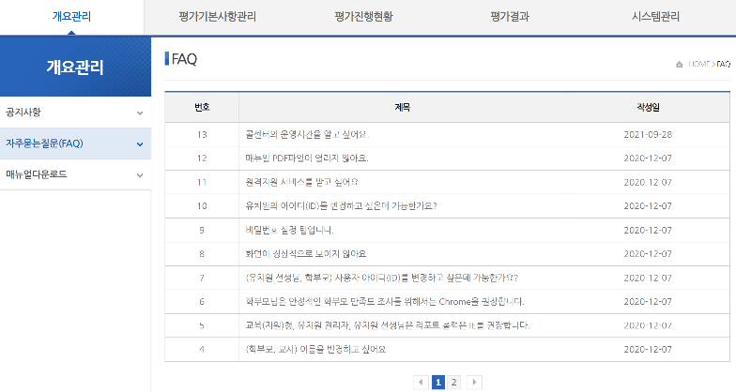
2. 개요관리
2-2. 자주 묻는 질문(FAQ)
① 화면 상단 [개요관리] 클릭 → [자주묻는질문(FAQ)] 메뉴 클릭 → ② FAQ 상세보기는 제목 클릭
②
①

Slide 9
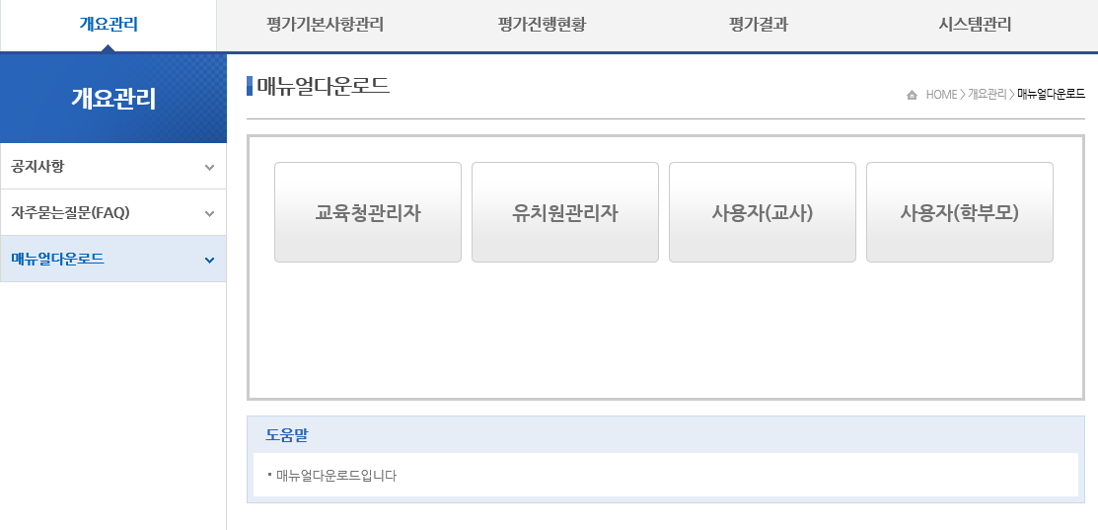
2. 개요관리
2-3. 매뉴얼 다운로드
① 화면 상단 [개요관리] 클릭 → [매뉴얼다운로드] 메뉴 클릭
② 사용자 별 유형에 맞는 매뉴얼을 클릭
②
①
매뉴얼은 PDF로 제공됩니다.

Slide 10
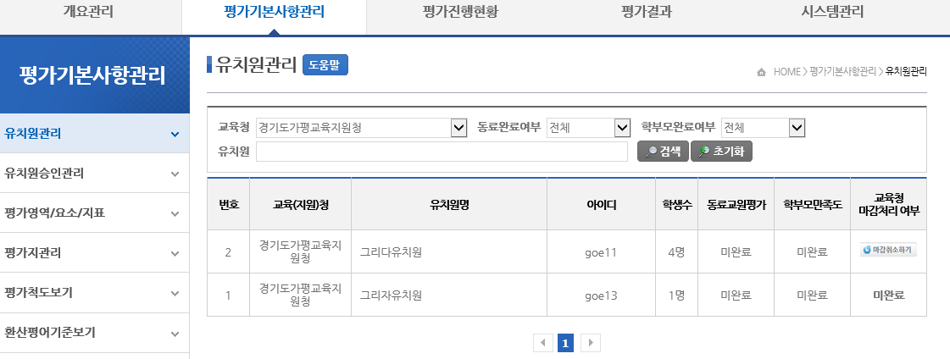
3. 평가기본사항관리
3-1-1. 유치원관리
① 화면 상단[ 평가기본사항관리] 클릭 → [유치원관리] 메뉴 클릭 → ② ‘유치원명’ 클릭 시 유치원 상세정보 확인 가능
③ 교육청 마감완료 후 유치원 요청 시 마감처리를 유치원 별로 마감취소 가능
①
②
③
교육청에 소속된 유치원 정보를 확인할 수 있습니다.

Slide 11
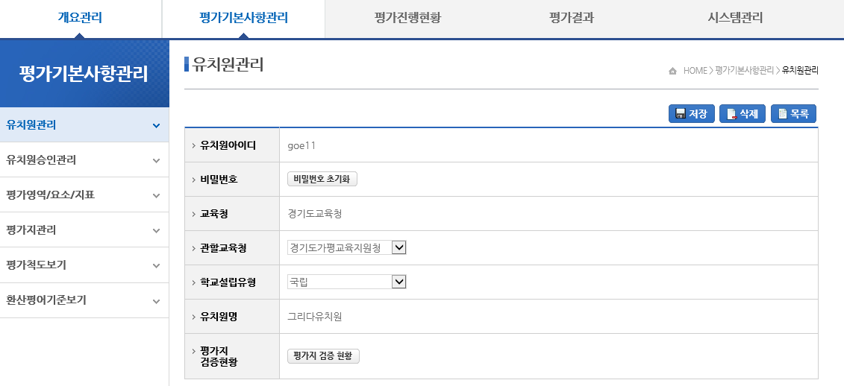
3. 평가기본사항관리
3-1-2. 유치원관리(상세화면)
① 등록된 정보 수정이 필요한 정보를 수정 후 [저장] 버튼을 클릭
②(정보 삭제 필요 시) [삭제] 버튼을 클릭 혹은 ③ [평가지 검증 현황] 버튼 클릭 시 평가지 검증 현황을 확인 가능
①
②
③
유치원을 삭제하면 복구가 불가능 합니다.

Slide 12
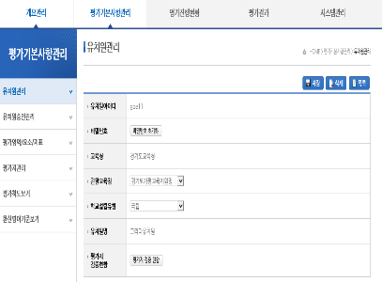
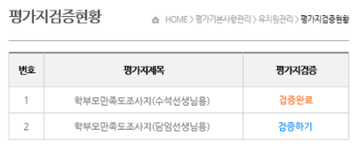
3. 평가기본사항관리
3-1-2. 유치원관리(평가지 검증 현황)
① [평가지검증현황] 버튼 클릭 → ② 유치원의 평가지 검증 현황을 확인 가능
②
①
교육청에 소속된 유치원의 평가지 별 검증 현황을 확인할 수 있습니다.

Slide 13
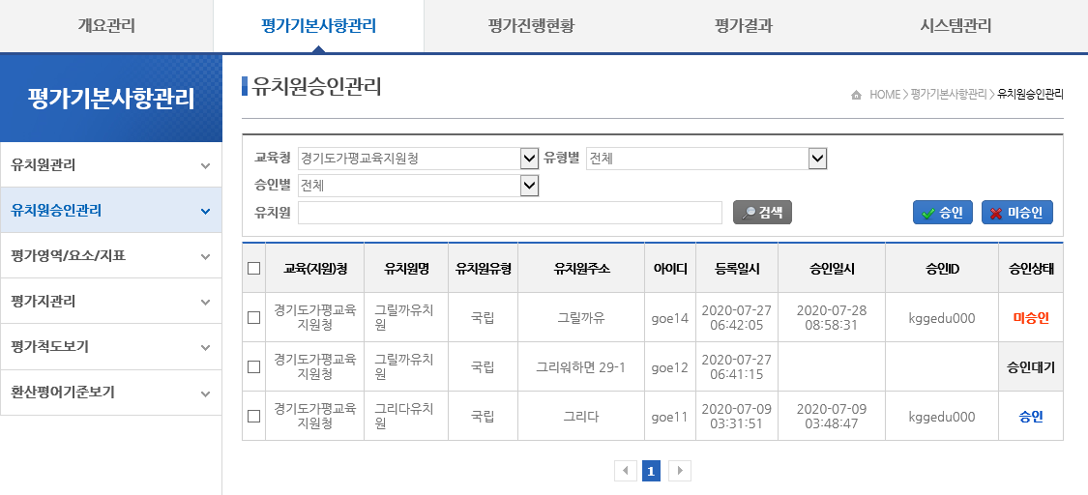
3. 평가기본사항관리
3-2. 유치원 승인 관리
① [평가기본사항관리] 클릭 → [유치원승인관리] 메뉴 클릭 → ② 승인 요청한 유치원 정보 확인 후 [체크박스] 버튼 클릭
③ 체크된 유치원을 [승인] 버튼을 활용하여 승인 처리 가능 → ④ 유치원 정보에 대한 승인상태를 확인 가능
①
③
②
④
유치원 승인 후 “미승인”버튼을 클릭하여 승인상태를 미승인으로 변경할 수 있습니다.
※ 미승인 처리된 유치원은 서비스 이용이 불가능합니다.

Slide 14
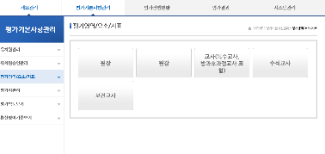
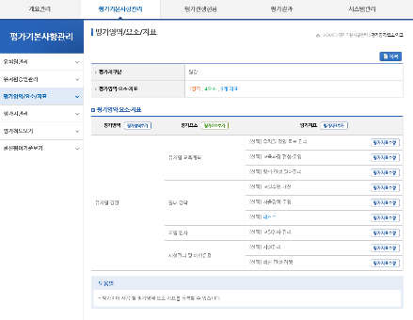
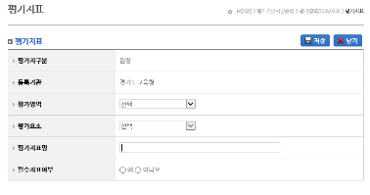
3. 평가기본사항관리
3-3. 평가영역/요소/지표
① 화면 상단 [평가기본사항관리] 클릭 → [평가영역/요소/지표] 메뉴 클릭 → ② 원장, 원감 등 교원 선택 후 버튼 클릭
③ [평가영역추가, 평가요소추가, 평가지표추가] 버튼 클릭 시 팝업창 활성화 → ④ 해당 정보를 입력 후 [저장] 버튼 클릭
⑤ (수정 필요 시) [평가영역수정, 평가요소수정, 평가지표수정] 버튼을 클릭 후 내용 수정 후 저장
①
②
③
④
⑤
신규 추가된 평가영역, 요소 외 기본 설정된 평가영역, 요소는 통계 및 분포도 확인을 위해 수정이 불가능합니다.

Slide 15
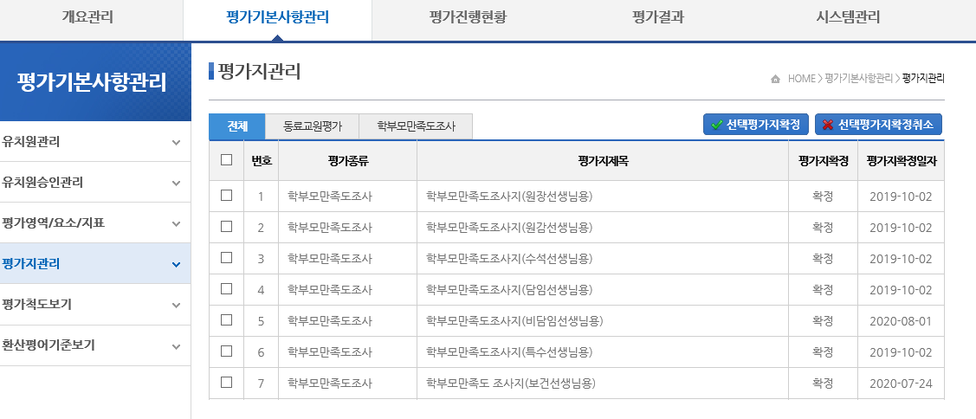
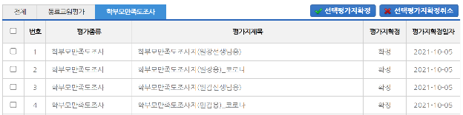
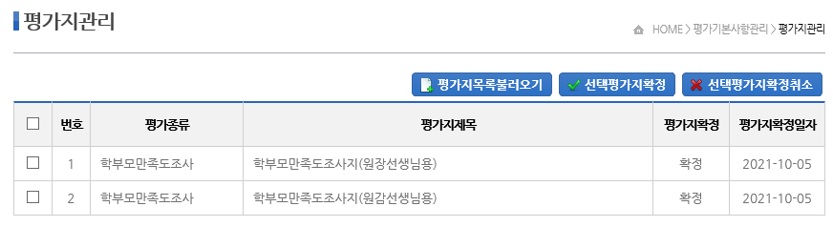
3. 평가기본사항관리
3-4-1. 평가지관리
① [평가기본사항관리] 버튼 클릭→[평가지관리] 메뉴 클릭 → ② ‘전체/동료교원평가/학부모만족도조사’ 탭 별로 목록 확인
③ (평가지 확정 및 취소 시) [체크박스] 를 클릭 → [선택평가지확정], [선택평가지확정취소] 클릭
④ (평가지 목록의 평가지 제목을 클릭 시) 평가지 상세설정 화면 팝업창 활성화
②
③
④
①
원장, 원감용 평가지는 교육청에서만 수정이 가능합니다.
원장, 원감용 평가지는 교육청에서 평가지 확정 후 교육지원청에서도 평가지 확정이 필요합니다.
(※ 미확정시 유치원에서 평가지 불러오기 불가)

Slide 16
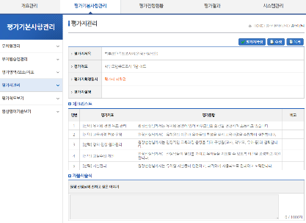
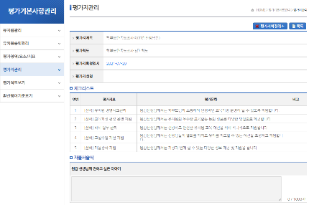
3. 평가기본사항관리
3-4-2. 평가지관리(상세화면)
① 평가지관리 → 해당 평가 목록에서 ‘평가지 제목’ 클릭 후 → ② (평가지 미확인 경우) [평가지확정] 버튼을 클릭하여 확정
③ (확정된 평가지 취소 필요 시) [평가지확정취소] 버튼을 클릭하여 평가지를 확정 취소 가능
②
③
①
확정된 평가지는 관할 교육지원청 및 유치원 관리자 서비스에서 확인할 수 있습니다.

Slide 17
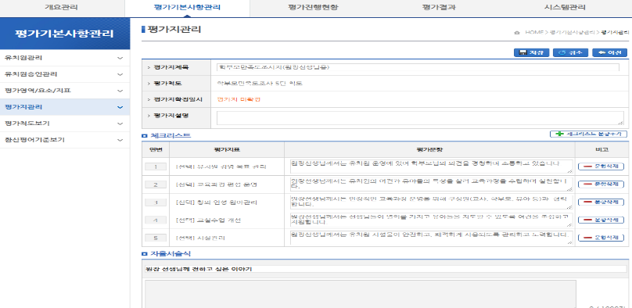
3. 평가기본사항관리
3-4-3. 평가지관리(수정화면)
① (문항 추가 필요 시) [평가지관리] 메뉴 클릭 → ② [체크리스트 문항추가] 버튼 클릭 후 팝업창 → 입력 후 [저장] 버튼 클릭
③ [문항삭제] 버튼을 클릭 시 평가문항이 삭제 가능 → ④ 평가지 설정 후 [저장] 버튼을 클릭 시 평가지 수정 가능
④
①
②
③
평가지 설명 기능을 활용하여, 평가지에 대한 추가적인 설명이 가능합니다.

Slide 18
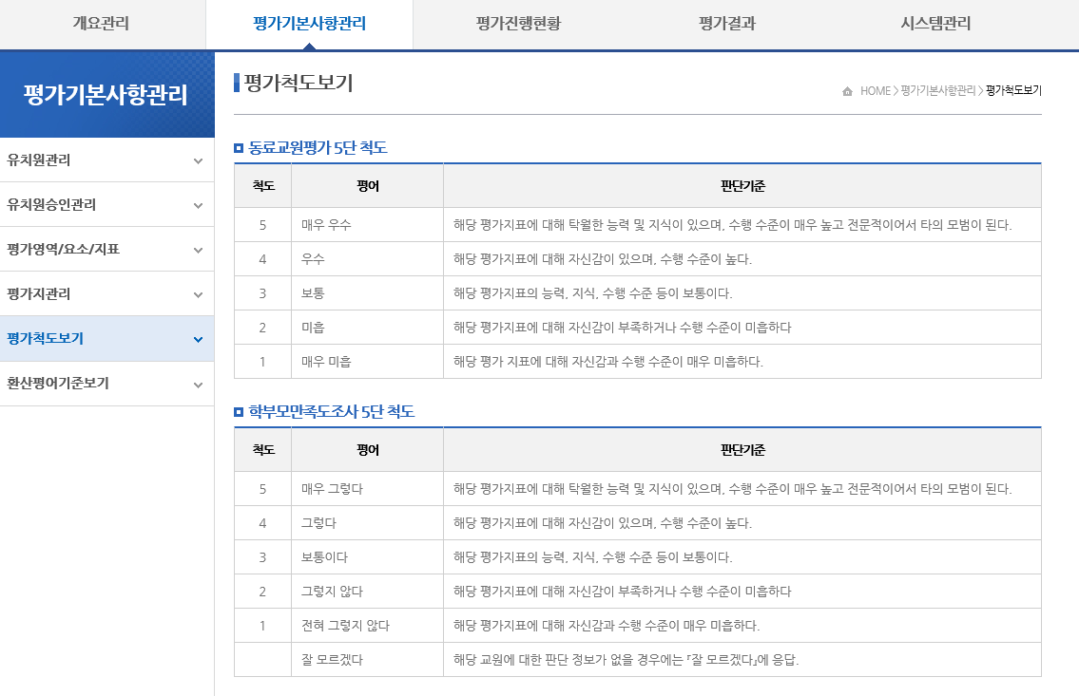
3. 평가기본사항관리
3-5. 평가척도보기
① 화면 상단 [평가기본사항관리] 클릭 → [평가척도보기] 메뉴 클릭
② ‘동료교원평가 5단척도, 학부모만족도조사 5단 척도’에 대한 내용 확인 가능
①
②
평가 척도 중 ‘잘 모르겠다’ 항목은 만족도 조사 시 선택가능하며, 점수 책정에 포함되거나 통계에 포함되지 않습니다.

Slide 19
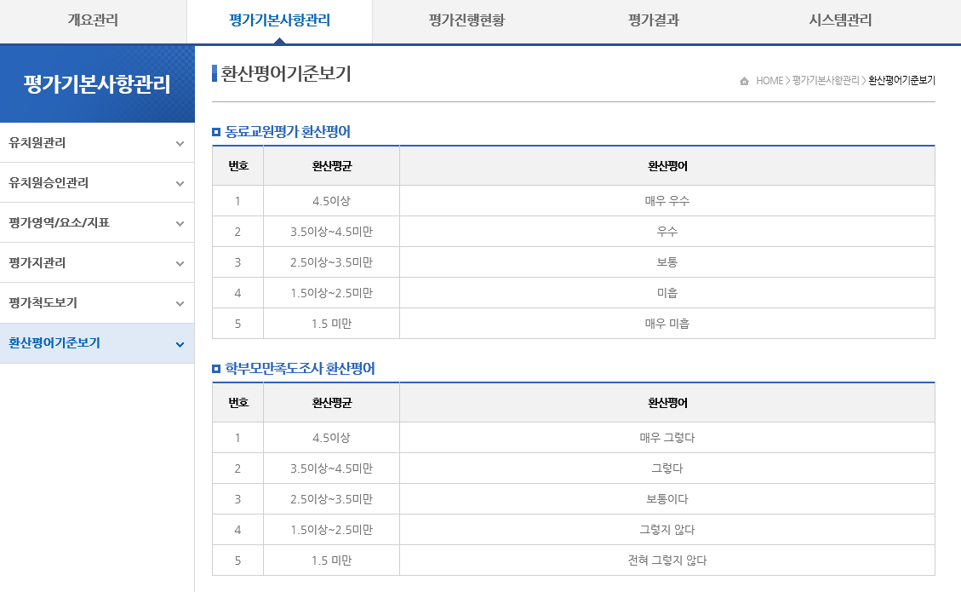
3. 평가기본사항관리
3-6. 환산평가척도보기
① 화면 상단 [평가기본사항관리] 클릭 → [환산평어기준보기] 메뉴 클릭
② 환산평어기준보기는 ‘동료교원평가, 학부모만족도조사’ 환산평어 목록 확인 가능
②
①
학부모 만족도 조사 환산평균이 3.6인 경우 환산평어은 ‘우수’가 됩니다.

Slide 20
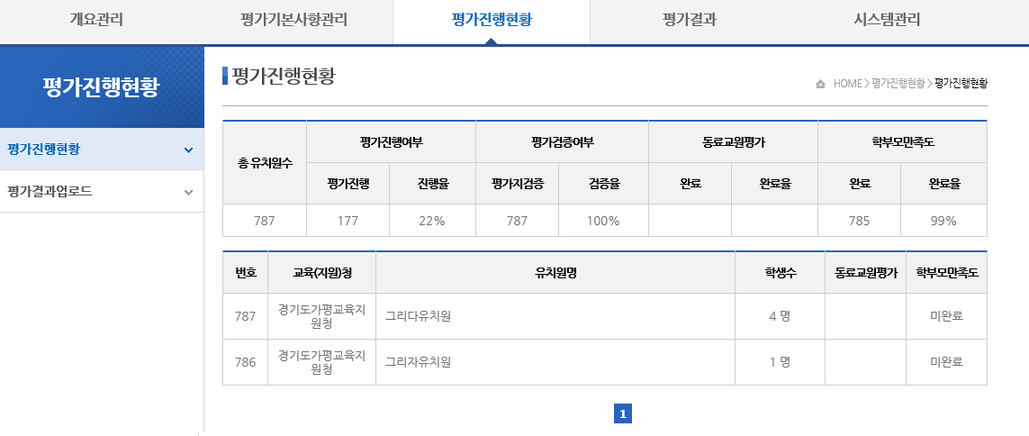
4. 평가진행현황
4-1. 평가진행현황
① 화면 상단 [평가진행현황] 클릭 → [평가진행현황] 메뉴 클릭
② 교육청 관할 유치원의 전체 평가진행여부, 평가검증여부, 학부모만족도 완료여부를 확인 가능
③ 유치원 별 동료교원평가, 학부모만족도 완료여부를 확인 가능
①
②
-
-
③
-
-
(교육청) 지역 전체의 유치원 현황을 확인할 수 있습니다.
(교육지원청) 관할 구역의 유치원 현황을 확인할 수 있습니다.

Slide 21
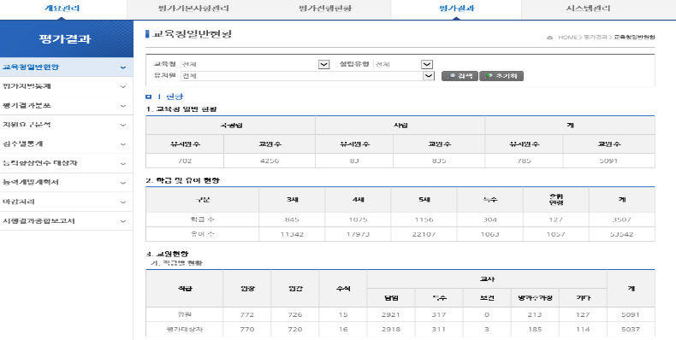
5. 평가 결과
5-1. 교육청 일반현황
① 화면 상단 [평가결과] 클릭 → [교육청일반현황] 메뉴 클릭
② 교육지원청, 설립유형, 유치원 등 원하는 검색 조회 조건에 따라 유치원 현황을 확인
①
②
교육청 관할 유치원의 현황을 확인할 수 있습니다.

Slide 22
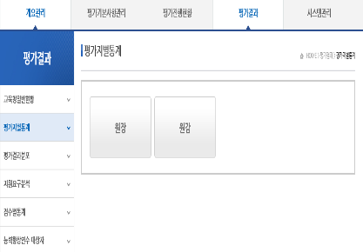
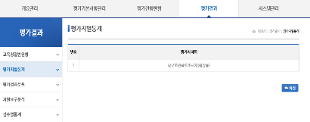
5. 평가 결과
5-2-1. 평가지별 통계
① 화면 상단 [평가결과] 클릭 → [평가지별통계] 메뉴 클릭 → ② [원장], [원감] 등 교원 유형 버튼 클릭
③ 원하는 평가지 항목 클릭 후 평가지 통계 상세보기 화면 활성화(대상자 별 반응분포, 서술형 문항 통계 결과 확인 가능)
②
①
③
원장, 원감의 평가지별 통계 정보는 교육청 및 교육지원청에서만 열람이 가능합니다.

Slide 23
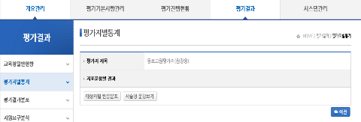
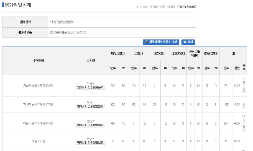
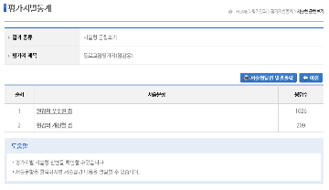
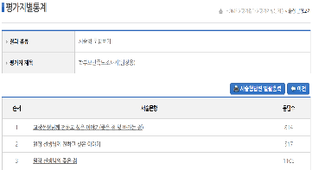
5. 평가 결과
5-2-2. 평가지별 통계(대상자별 반응분포, 서술형 문항보기)
① [대상자별 반응분포] 버튼 클릭 → 평가 빈도를 확인 가능 → [평가지표 및 문항별 분포] 클릭 시 평균 통계정보 확인 가능
② [서술형 문항보기] 버튼 클릭 → 서술문항에서 원하는 교원 정보 클릭(응답수 확인 가능) → 작성된 서술 답변 평가 확인 가능
①
②
대상자별 반응분포에서 평가 척도 중 ‘잘 모르겠다’의 빈도와 환산점수는 평가 결과에 반영이 되지 않습니다.
서술 문항은 평가지에서 작성한 내용만 반영됩니다.

Slide 24
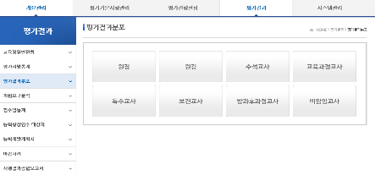
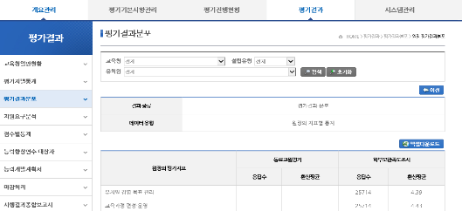
5. 평가 결과
5-3. 평가결과분포
① 화면 상단 [평가결과] 클릭 → [평가결과분포] 클릭 → ② [교원 유형] 버튼 클릭
③ 선택한 교원의 평가지표별 동료교원평가, 학부모만족도조사의 응답수와 환산평균을 확인 가능
④ ([엑셀다운로드] 버튼을 클릭 시) 동료교원평가, 학부모만족도조사의 응답수/환산평균을 엑셀로 다운 가능
①
②
②
④
③
-
-
-
-
원장, 원감, 수석교사의 평가 통계 정보는 교육청 및 교육지원청에서만 열람이 가능합니다.

Slide 25
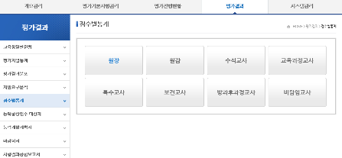
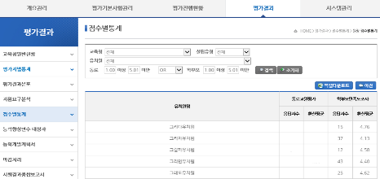
5. 평가 결과
5-4. 점수별통계
① 화면 상단 [평가결과] 클릭 → [점수별통계] 메뉴 클릭 → ② [교원 유형] 버튼 클릭 → ③ 유치원 등 검색 조건 입력 후 [검색] 버튼 클릭
④ 조회 점수에 속한 교원이 있을 경우 해당 교원이 소속된 유치원명과 동료교원평가, 학부모만족도조사 결과를 확인 가능
⑤ [엑셀다운로드] 버튼을 클릭하면 조회된 결과를 엑셀로 다운로드 가능
①
②
③
⑤
④
-
-
-
-
-
-
-
-
-
-
조회된 교원을 개별 확인하기 위해서는 해당 유치원에 별도 요청을 통해 받으셔야 합니다.

Slide 26
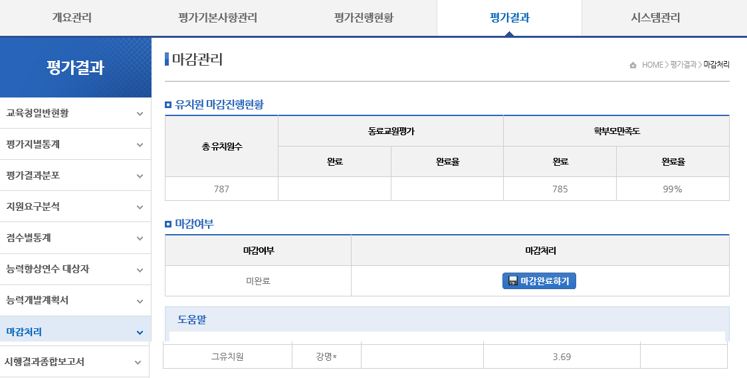
5. 평가 결과
5-5. 마감처리
① 화면 상단 [평가결과] 클릭 → [마감처리] 메뉴 클릭 → ② 총유치원수, 동료교원평가, 학부모만족도 완료율 확인 가능
③ 완료율이 100%일 경우에만 교육청에서 [마감완료하기] 버튼으로 완료 진행 가능
②
-
-
③
①
유치원 마감처리를 완료하여야 시행결과종합보고서 생성이 가능합니다.

Slide 27
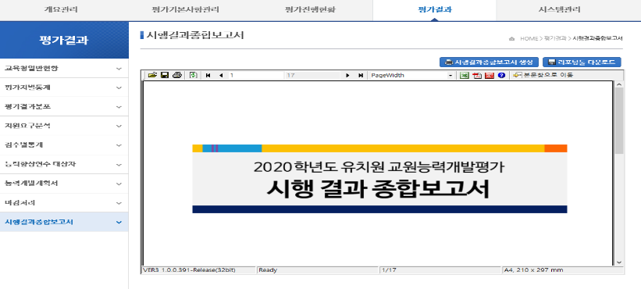

5. 평가 결과
5-6. 시행결과종합보고서
① 화면 상단 [평가결과] 클릭 → [시행결과종합보고서] 메뉴 클릭 → ② 엑셀, PDF, 한글 파일 유형별로 다운 가능
③ [리포팅툴 다운로드] 버튼을 클릭하여 리포팅툴을 설치 → [시행결과종합보고서 생성] 버튼을 클릭하여
시행결과종합보고서를 출력 및 내용 확인 가능 (내용 한번만 더 확인해주세요.)
③
②
①
교육청 시행결과종합보고서를 확인하고 파일로 다운로드 받을 수 있습니다.
교육청 마감처리를 완료하신 후 보고서 생성이 가능합니다.

Slide 28
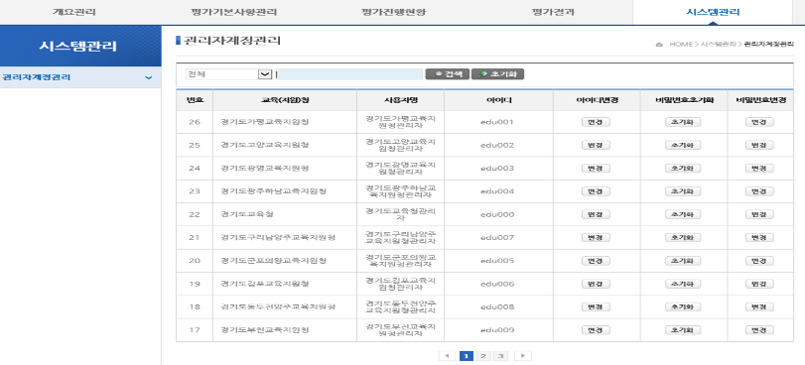
6. 시스템 관리
6-1. 관리자계정관리
① 화면 상단 [시스템관리] 클릭 → [관리자계정관리] 클릭
② 소속 교육지원청, 사용자명, 아이디 등 목록 확인 가능하며 아이디, 비밀번호 변경과 비밀번호초기화 등 [변경]
버튼으로 변경 가능
①
②
비밀번호 초기화 시 “1111”로 설정됩니다.

Slide 29


Ⅱ
유치원 업무 서비스
로그인 방법
개요관리
평가기본사항관리
평가진행현황
평가결과
시스템관리

Slide 30
Ⅱ. 유치원관리자 서비스 업무 구성도
유치원 관리자 서비스
1. 로그인 방법
2. 개요관리
3. 유치원정보
4. 사용자관리
5. 평가지설정
6. 평가진행현황
7. 평가결과
1.1 관리자로그인
2.1 교육청공지사항
3.1 유치원정보
4.1 교원관리
5.1 평가영역/요소/지표
6.1 평가진행현황
7.1 평가지별통계
2.2 유치원공지사항
3.2 비밀번호변경
4.2 유아관리
5.2 평가지설정
7.2 유치원및교원현황
2.3 자주묻는질문(FAQ)
5.3 평가 척도 보기
7.3 지표별평가결과
2.4 매뉴얼다운로드
5.4 환산 평어기준 보기
7.4 점수별통계
7.5 마감처리
7.6 운영결과보고서

Slide 31
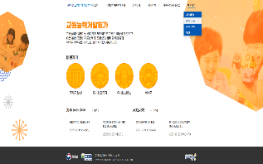
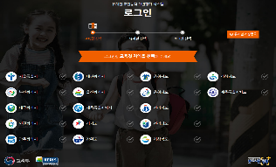
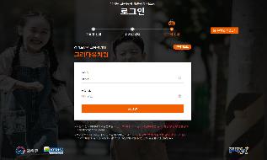
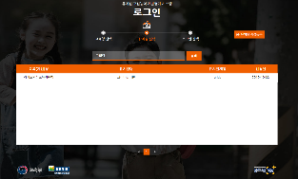
1. 로그인 방법
1-1. 유치원관리자 로그인
① 화면 상단 [바로가기] 클릭 → ② 해당 시도지역 선택
③ 검색창에 로그인 할 유치원 검색 후 유치원명 클릭 → ④ 아이디 및 비밀번호 입력 후 [로그인] 버튼 클릭
①
②
④
③
직접 주소를 입력하셔도 접속이 가능합니다. (※ https://시도.k-teacher.or.kr/유치원아이디/adm/)
유치원교원능력개발평가 누리집: www.k-teacher.or.kr

Slide 32
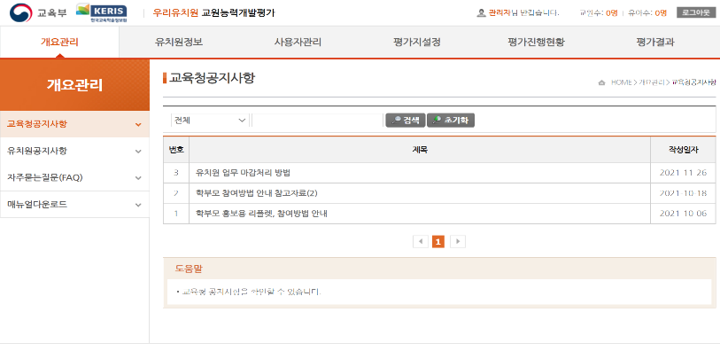
2. 개요 관리
2-1. 공지사항(교육청공지사항)
① 화면 상단 [개요관리] 클릭 → [교육청공지사항] 메뉴 클릭 → ② 공지사항 상세 보기는 제목 클릭
유치원 관리자는 교육청공지사항에 상세 내용을 등록할 수 없으며, 교육청에서 등록한 내용은 확인 가능합니다.

Slide 33
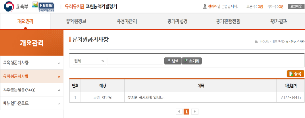
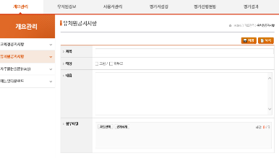
2. 개요 관리
2-2. 공지사항(유치원공지사항)
① 화면 상단 [개요관리] 클릭 → [유치원공지사항] 메뉴 클릭
② 신규 글 등록은 [등록] 버튼 클릭 → ③ 제목/대상/내용/첨부파일 등 입력 후 [저장] 버튼 클릭
①
②
③
공지사항을 평가홈페이지에서 열람 할 대상자를 지정할 수 있습니다.
유치원공지사항은 등록완료된 교원/학부모 참여자가 공지사항 내용을 확인할 수 있습니다.

Slide 34
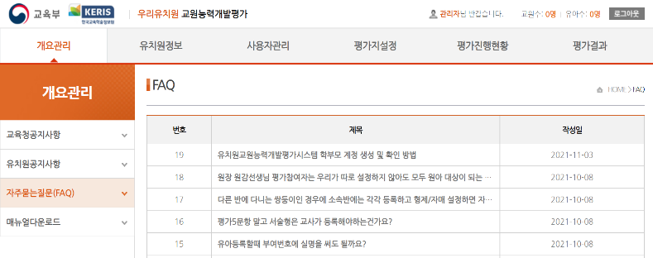
2. 개요 관리
2-3. 자주묻는질문(FAQ)
① 화면 상단 [개요관리] 클릭 → [자주묻는질문(FAQ)] 메뉴 클릭 → ② FAQ 상세보기는 제목 클릭
②
①

Slide 35
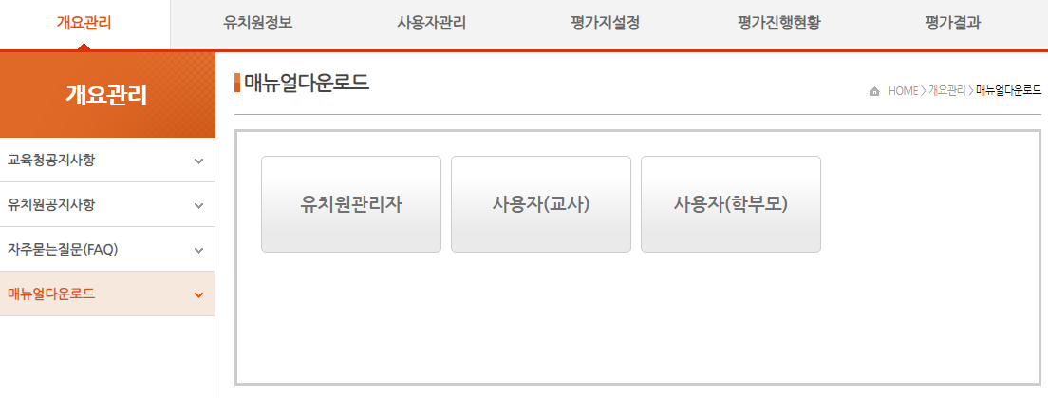
2. 개요 관리
2-4. 매뉴얼다운로드
① 화면 상단 [개요관리] 클릭 → [매뉴얼다운로드] 메뉴 클릭
② 사용자 별 유형에 맞는 매뉴얼을 클릭
②
①
매뉴얼의 경우 PDF 파일로 제공됩니다.

Slide 36
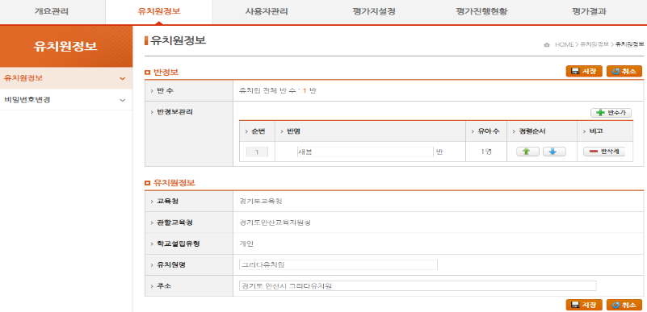

3. 유치원 정보
3-1. 유치원 정보
① 화면 상단 [유치원정보] 클릭 → [유치원정보] 메뉴 클릭
② [반추가] 버튼 클릭하여 유치원 반 수 만큼 추가
①
②
유치원 반 명칭만 입력합니다. 예) 장미반 → 장미
QR코드를 클릭하면 QR코드가 다운로드됩니다.

Slide 37
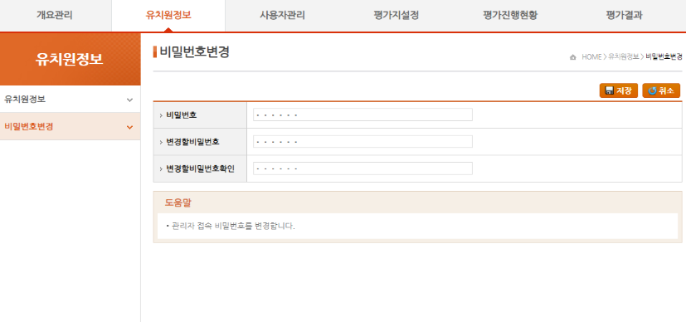
3. 유치원 정보
3-2. 비밀번호 변경
① 화면 상단 [유치원정보] 클릭 → [비밀번호변경] 메뉴 클릭
② 기존 비밀번호, 변경 할 비밀번호를 입력 한 후 [저장] 버튼을 클릭
①
②
비밀번호는 6자리 이상 입력을 권장합니다.

Slide 38
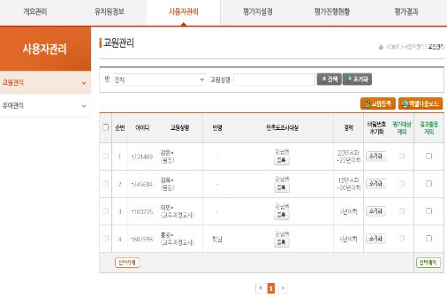

4. 사용자관리
4-1-1. 교원관리(교원등록)
① 화면 상단 [사용자관리] 클릭 → [교원관리] 메뉴 클릭
② [교원등록] 버튼을 클릭하여 ‘교원등록 팝업‘ 에서 교원 등록 가능
③ [엑셀다운로드] 버튼을 클릭하면 교원의 평가 접속 아이디와 비밀번호 확인 가능
②
③
①
아이디, 비밀번호를 입력하지 않을 경우 자동으로 생성됩니다.
교사명의 끝 글자는 자동으로 *로 변환되어 저장됩니다.

Slide 39



4. 사용자관리
4-1-2. 교원관리(상세화면)
① 화면 상단 [사용자관리] 클릭 → [교원관리] 메뉴 클릭
② 해당 ‘교원성명’을 목록 클릭 하면 교원관리 상세 화면 이동 가능
③ 만족도조사대상 목록 [등록] 버튼을 클릭하여 교원의 만족도 대상을 반 설정
①
②
③
[평가참여/대상정보 삭제] 버튼 클릭시 교원이 참여한 모든 평가의 정보가 삭제됩니다.
비밀번호 초기화 시 ‘1111’ 로 변경됩니다.

Slide 40


4. 사용자관리
4-2-1. 유아관리
① 화면 상단 [사용자관리] → [유아관리] 메뉴 클릭 → ② [부여번호]를 클릭 하면 유아관리 화면으로 이동
①
②
형제/자매로 설정 된 유아일 경우 각각 따로 발급된 아이디 중 하나의 아이디만 학부모에게 제공하면 됩니다.
학부모님이 평가 홈페이지 최초 접속 시 비밀번호 변경이 되며 이후에는 엑셀에서 비밀번호 확인이 불가합니다.

Slide 41


4. 사용자관리
4-2-2. 유아등록/수정
① 유아관리를 위한 [유아반] 파란색 버튼 클릭
② (유아 일괄 등록 이용 시) [엑셀 업로드 양식을 다운로드] 버튼 클릭 → 양식에 파일 입력 후 [엑셀 업로드] 버튼 활용
③ 다른 반의 유아를 해당 반에서 등록할 경우 [유아 불러오기] 버튼 클릭
①
②
③
(평가지 설정 이후 유아 등록 및 수정할 경우) 원적반에서 원아 삭제가 불가능합니다. ‘유아 정보보기’에서 가능합니다.
(형제/자매로 설정된 유아를 삭제할 경우) 형제/자매가 평가한 정보 역시 삭제됩니다.

Slide 42





5. 평가지 설정
5-1. 평가영역/요소/지표
① 평가지설정 – 평가영역/요소/지표 클릭 → ② 평가영역/요소/지표를 추가·수정할 직급 선택
③ [평가영역추가, 평가요소추가, 평가지표추가] 버튼 클릭 시 팝업창 활성화 → ④ 해당 정보를 입력 후 [저장] 버튼 클릭
⑤ (수정 필요 시) [평가지표수정] 버튼을 클릭 후 내용 수정 후 저장
②
②
①
④
③
⑤
교육청에서 제공하는 평가영역/요소/지표와 그 외 필요한 경우 유치원에서 직접 평가영역·요소·지표 설정이 가능합니다.
유치원에서 평가지 불러오기 시 교육청에서 설정된 평가영역/요소/지표를 복사하여 유치원별로 관리됩니다.

Slide 43

5. 평가지 설정
5-2-1. 평가지설정
① [평가지설정] 메뉴 클릭 → ② [평가지목록불러오기] 버튼 클릭 → ③ 평가지 제목 클릭하여 평가지 확인
④ [기간설정하기] 버튼을 클릭하여 평가기간 설정 → ⑤ [검증하기] 버튼을 클릭하여 ‘평가지검증’ 검증
②
①
③
④
⑤
검증 완료 후 설정 한 평가기간에 평가를 진행하실 수 있습니다.
검증 완료 후에는 평가기간만 수정이 가능하며 평가지 삭제 또는 수정할 수 없습니다.

Slide 44

5. 평가지 설정
5-2-2. 평가대상자/참여자
① [평가지수정] 버튼 클릭 → 평가지의 ‘평가문항 보기’로 이동하여 평가지 수정
② [평가대상교원선택] 버튼을 클릭하여 ‘평가대상자 팝업’에서 평가 대상자 설정
①
②
원장용, 원감용 평가지는 수정 할 수 없습니다.
원장용, 원감용 만족도 조사지는 학부모전체가 자동으로 참여자로 지정됩니다.

Slide 45

5. 평가지 설정
5-2-3. 평가지수정
① [체크리스트문항추가] 버튼을 클릭하여 평가문항 등록
② [문항삭제] 버튼을 클릭하여 평가문항 삭제
①
②
변경된 평가지의 문항이 필수정보에 적합하지 않을 경우 저장을 할 수 없습니다.
동료교원평가지 12문항, 만족도조사평가지 5문항 이상 구성되어야 저장됩니다.

Slide 46

5. 평가지 설정
5-2-4. 평가대상자/참여자 설정
① 평가대상자/참여자 선택
② 화살표 버튼 클릭하여 평가대상자/참여자 확정 → [저장]버튼 눌러 자료 저장
①
②
학부모 만족도 조사는 평가 대상자의 만족도조사대상이 평가 참여자로 자동 설정됩니다.
원장, 원감용 만족도 조사지는 학부모전체가 참여자로 자동 설정됩니다.

Slide 47

5. 평가지 설정
5-2-5. 평가기간설정
① 평가기간 설정 → ② 교원 열람기간을 설정
③ 평가기간 및 열람기간 일괄 적용을 체크하면 불러온 모든 평가지 설정 기간이 동일하게 적용 가능
①
②
③
열람기간은 평가진행 기간 이후의 날짜로 설정합니다.
교원 열람기간을 설정하게 되면 평가 종료 후 평가결과 확인 및 능력개발계획서를 작성이 가능합니다.

Slide 48

5. 평가지 설정
5-2-6. 평가지검증
① 평가지 검증이 완료되면 [검증완료] 버튼 클릭하여 평가시작 준비를 완료
①
검증완료 처리한 평가지에 대해서만 지정된 평가기간에 평가가 진행됩니다.

Slide 49


5. 평가지 설정
5-2-7. 평가중지
① 화면 상단 [평가지설정] 클릭 → [평가지설정] 메뉴 클릭 → ② [평가중지] 버튼 클릭
①
②
②
①
검증완료 상태에는 ‘평가지 정보보기’ 이동이 불가능합니다. (평가문항 수정, 참여자, 대상자 변경불가)
평가지가 검증 된 상태에서 정보변경, 삭제 필요 시, [평가중지] 버튼을 클릭하면 평가가 중지됩니다.

Slide 50

5. 평가지 설정
5-2-8. 평가재시작
① 대상자/참여자의 변경을 평가지에 반영하여 평가 진행 상태를 변경할 경우 [평가정보 재구성] 버튼을 클릭
대상자/참여자의 변경을 평가지에 반영하지 않고 원래의 평가 진행상태로 돌아갈 경우 [평가재시작] 버튼을 클릭
② 평가 결과를 완전히 삭제할 시 [검증취소] 버튼을 클릭
①
②
평가중지 상태에서는 사용자관리에서 교원삭제/유아삭제를 할 수 있습니다.
평가대상자와 참여자를 삭제할 경우 사용자관리 메뉴에서 삭제 할 수 있습니다.

Slide 51

5. 평가지 설정
5-3. 평가 척도 보기
① 화면 상단 [평가지설정] 클릭 → [평가척도보기] 메뉴 클릭
② ‘동료교원평가 5단척도, 학부모만족도조사 5단 척도’에 대한 내용 확인 가능
①
②
평가 척도 중 ‘잘 모르겠다’ 항목은 만족도조사 시 선택 가능하며 점수는 ‘0’점이 아니며 통계에 포함되지는 않습니다.

Slide 52

5. 평가지 설정
5-4. 환산 평어기준 보기
① 화면 상단 [평가지설정] 클릭 → [환산평어기준보기] 메뉴 클릭
② 환산평어기준보기는 ‘동료교원평가, 학부모만족도조사’ 환산평어 목록 확인 가능
①
②
환산평어 기준을 확인 할 수 있습니다.

Slide 53

6. 평가진행현황
6-1. 평가진행현황
① 화면 상단 [평가진행현황] 클릭 → [평가진행현황] 메뉴 클릭
② 평가지별 진행사항 확인 가능
①
②
학부모 만족도 조사지 일 경우 만족도 조사대상을 기준으로 진행률이 표기됩니다.

Slide 54

7. 평가결과
7-1-1. 평가지별통계
① 화면 상단 [평가결과] 클릭 → [평가지별통계] 메뉴 클릭
② 평가지리스트에서 평가지 제목 클릭
①
②
원장, 원감, 수석교원의 학부모만족도평가지의 통계정보는 교육(지원)청에서만 열람이 가능합니다.

Slide 55



7. 평가결과
7-1-2. 평가지별통계
① [대상자별 반응분포] 버튼 클릭 → 평가 빈도를 확인 가능 → ② [평가지표 및 문항별 분포] 클릭 →
③ 평균 통계정보 확인 가능 ④ [서술형 문항보기] 버튼 클릭 → 작성된 서술 답변 평가 확인 가능
②
③
①
④
대상자별 반응분포에서 평가 척도 중 ‘잘모르겠다’의 빈도와 환산점은 평가 결과에 반영이 되지 않습니다
서술 문항은 온라인 평가지에서 작성한 내용만 반영이 됩니다.

Slide 56

7. 평가결과
7-2. 유치원 및 교원현황
① 화면 상단 [평가결과] 클릭 → [유치원및교원현황] 메뉴 클릭
② 학급 및 유아현황, 교원현황을 작성 후 [저장]버튼을 클릭
①
②
학급수, 유아수를 작성 후 유아의 최종 소계의 값이 등록 된 유아수와 동일해야 합니다.
직급별 교원 정원을 작성 후 등록 된 교원수와 동일해야 합니다.

Slide 57

7. 평가결과
7-3. 지표별평가결과
① 화면 상단 [평가결과] 클릭 → [지표별평가결과] 메뉴 클릭
② 직급을 클릭하여 평가지표별로 동료교원평가, 학부모만족도의 응답 수, 환산평균, 표준편차를 확인 가능
①
②
원장, 원감, 수석교사의 지표별 평가결과 정보는 교육(지원)청에서만 열람이 가능합니다.

Slide 58


7. 평가결과
7-4. 점수별통계
① 화면 상단 [평가결과] 클릭 → [점수별통계] 메뉴 클릭
② 교원 직급을 클릭하여 교원의 동료교원평가, 학부모만족도의 응답 수, 환산 평균을 확인
②
①
-
-
원장, 원감, 수석교사의 평가통계정보는 교육(지원)청에서만 열람이 가능합니다.

Slide 59

7. 평가결과
7-5. 마감처리
① 화면 상단 [평가결과] 클릭 → [마감처리] 메뉴 클릭
② [마감완료하기] 버튼을 클릭하여 ‘학부모만족도조사’ 별로 마감 완료
①
②
학부모만족도조사 전부 마감처리를 하게 되면 교육청으로 통계정보가 전송됩니다.
교육청 마감완료 후에는 유치원 마감여부를 수정 할 수 없습니다.

Slide 60


7. 평가결과
7-6. 운영결과보고서
① 화면 상단 [평가결과] 클릭 → [운영결과보고서] 메뉴 클릭
② [운영결과보고서 생성] 버튼을 클릭하여 운영결과 보고서 생성
②
①
학부모만족도조사 전부 마감처리가 된 이후에만 운영결과 보고서를 생성하실 수 있습니다.
생성된 보고서를 파일로 다운로드 후 최종적으로 종합분석 및 지원계획 등을 작성합니다.

Slide 61




8. 유치원 계정 등록 및 도메인 발급
8-1. 접속하기
① 화면 상단 [바로가기] 클릭 → ② [유치원 계정신청] 버튼 클릭
③ [유치원 검색] 버튼을 클릭하여 유치원 검색 화면 불러오기
①
②
③
교육청 지역을 선택하고 유치원계정신청 버튼을 클릭해도 교육청 지역 값이 설정되지 않습니다.

Slide 62




8. 유치원 계정 등록 및 도메인 발급
8-2. 유치원 계정 등록
① 선택 팝업화면에서 교육청, 교육지원청, 설립유형을 선택 후 유치원명을 입력하고 [검색]버튼 클릭
② 검색된유치원 유치원을 클릭하고 [유치원 선택] 버튼 클릭 → 유치원 정보 입력하고 [등록하기] 버튼을 클릭하여 계정 등록
①
②
교육청, 교육지원청, 설립유형을 필요에 따라 선택 가능합니다.
유치원명의 일부만 입력해도 됩니다.

Slide 63
Ⅲ
유치원 사용자 서비스
로그인 방법
공지사항
자주하는 질문(FAQ)
평가참여하기
평가결과
사용자 기본정보

Slide 64
Ⅲ. 유치원 사용자(교원) 업무 구성도
유치원 사용자 서비스
1. 로그인 방법
2. 공지사항
3. 자주묻는질문(FAQ)
4. 평가결과
5. 사용자기본정보
1.1 사용자로그인
2.1 공지 확인하기
3.1 FAQ 확인하기
4.1 평가결과
5.1 나의정보
5.2 교육활동소개자료

Slide 65




1. 로그인 방법
1-1. 유치원 사용자 로그인
① 화면 상단 [바로가기] 클릭 → ② 해당 시도지역 선택
③ 검색창에 로그인 할 유치원 검색 후 유치원명 클릭 → ④ 아이디 및 비밀번호 입력 후 [로그인] 버튼 클릭
①
②
④
③
직접 주소를 입력하셔도 접속이 가능합니다. (※ https://시도.k-teacher.or.kr/유치원ID)
유치원교원능력개발평가 누리집: www.k-teacher.or.kr

Slide 66

2. 공지사항
2-1. 공지사항
① 화면 상단 [공지사항] 클릭 → ② 공지사항 제목 클릭 : 상세내용 확인 가능
①
②
유치원 공지사항을 확인 할 수 있습니다.

Slide 67

3. 자주묻는질문(FAQ)
3-1. FAQ 확인하기
① 화면 상단 [자주묻는질문(FAQ)] 클릭 → ② 자주묻는질문 제목 클릭 : 상세내용을 확인
①
②

Slide 68

4. 평가결과
4-1. 평가결과
① 화면 상단 [평가결과] 클릭 → ② 평가지명을 클릭하면 평가결과 확인 가능
③ [평가결과 확인] 버튼을 클릭하여 결과를 확인
①
②
개인별 합산표는 선생님 직급에 따라 평가영역, 평가요소, 평가지표별 결과입니다.

Slide 69

4. 평가결과
4-1-1. 평가결과(상세화면)
① 학부모 만족도 결과를 조회하는 화면입니다.

Slide 70

5. 사용자기본정보
5-1. 나의정보(비밀번호 변경)
① 화면 상단 [나의정보] 버튼 클릭
② 변경할 비밀번호를 설정 한 후 [저장] 버튼을 클릭
①
②
최초 접속하는 경우 비밀번호를 변경하신 후 서비스 이용이 가능합니다.
비밀번호 초기화 처리 후에도 해당 메뉴에서 변경이 가능합니다.

Slide 71

5. 사용자기본정보
5-2. 교육활동 소개자료
① 화면 상단 [나의교육활동소개자료] 클릭 → ② ‘동료교원평가 및 학부모만족도조사지’에서 교육활동 자료 확인 가능
①
②
교육활동 활동 내역을 등록합니다.

Slide 72
Ⅳ
학부모 참여 서비스
로그인 방법
설문지 평가하기
공지사항
자주묻는질문(FAQ)
나의정보

Slide 73
Ⅳ. 학부모서비스 업무 구성도
학부모 참여 서비스
1. 로그인 방법
2. 설문지 평가하기
3. 공지사항
4. 자주묻는질문(FAQ)
5. 나의정보
1.1 서비스 로그인
2.1 평가참여하기
3.1 공지 확인하기
4.1 FAQ 확인하기
5.1 비밀번호
변경하기

Slide 74


1. 로그인 방법
1-1. 학부모 만족도조사 로그인(PC)
① 메인 화면 오른쪽 상단 [바로가기] 버튼 클릭 → [학부모] 버튼 클릭 → ② 시도지역 선택하여 클릭
③ 검색 창에 로그인 할 유치원 검색 후 유치원명 클릭 → ④ 발급 받은 아이디 및 비밀번호 입력 후 [로그인] 버튼 클릭
②
①
④
③
유치원교원능력개발평가시스템 누리집 주소 : https://www.k-teacher.or.kr

Slide 75





1. 로그인 방법
1-2. 학부모 만족도조사 로그인(모바일)
① 메인 화면 오른쪽 상단 [바로가기] 버튼 클릭 → [학부모] 버튼 클릭 → ② 시도지역 선택하여 클릭
③ 검색 창에 로그인 할 유치원 검색 후 유치원명 클릭 → ④ 발급 받은 아이디 및 비밀번호 입력 후 [로그인] 버튼 클릭
①
③
④
②
유치원교원능력개발평가시스템 누리집 주소 : https://www.k-teacher.or.kr

Slide 76




1. 로그인 방법
1-3. 학부모 만족도조사 로그인(QR코드)
① 모바일 기기의 카메라 등을 이용하여 QR코드 스캔 → ② 로그인 화면이 나타나면 발급 받은 아이디 및 비밀번호
입력 후 [로그인] 버튼 클릭
①
②
QR코드를 이용한 로그인이 안될 경우 유치원교원능력개발평가 누리집(www.k-teacher.or.kr)으로 접속 후
바로가기에서 ‘학부모’를 선택하면 됩니다.

Slide 77



2. 설문지 평가하기
2-1. 평가 참여하기(PC)
① 화면 상단 [설문지 평가하기] 버튼 클릭 → ② 참여할 설문지 선택
③ 평가 대상 선생님 [평가하기] 버튼 클릭 → ④ 평가 문항을 읽고 학부모만족도조사 실시
①
③
②
④
만족도조사 설문은 유치원 교사 대상 평가지에 대해 각각 참여합니다.
설문 조사 완료 후 부여한 점수가 보여집니다.

Slide 78





2. 설문지 평가하기
2-2. 평가 참여하기(모바일)
① 화면 상단 [설문지 평가하기] 버튼 클릭 → ② 참여할 설문지 선택
③ 평가 대상 선생님 [성명] 클릭 → ④ 평가문항을 읽고 학부모만족도조사에 참여합니다.
①
④
②
③
참여할 학부모만족도조사 설문지 리스트에 평가지 별로 선생님에 대해 각각 참여 합니다
설문 조사 완료 후 부여한 점수가 보여집니다.

Slide 79



3. 공지사항
3-1. 공지사항 확인하기
①
①
①
②
②
< PC 화면 >
< 모바일 화면 >
유치원에서 공지한 내용을 확인할 수 있습니다.

Slide 80


4. 자주묻는질문(FAQ)
4-1. FAQ 확인하기
① 화면 상단 [자주묻는질문(FAQ)] 버튼 클릭 → ② 자주묻는질문 ‘제목’을 클릭 후 내용 확인 가능
①
①
②
②
< PC 화면 >
< 모바일 화면 >
유치원교원능력개발평가에 대한 자주묻는질문(FAQ) 내용을 확인할 수 있습니다.

Slide 81




5. 나의 정보
5-1. 비밀번호 변경하기
① 화면 상단 [나의정보] 버튼 클릭 → ② 변경할 비밀번호를 입력 후 [저장] 버튼을 클릭
①
①
Q & A
①
②
< PC 화면 >
< 모바일 화면 >
최초 로그인 시 위 화면으로 이동하며 비밀번호를 변경해야 학부모 만족도 조사에 참여할 수 있습니다.
(비밀번호 초기화 시) 위 화면으로 이동하며 비밀번호를 변경해야 합니다.

Slide 82
5. 나의 정보
5-1. 비밀번호 변경하기
① 화면 상단 [나의정보] 버튼 클릭 → ② 변경할 비밀번호를 입력 후 [저장] 버튼을 클릭
①
①
감사합니다.
①
②
< PC 화면 >
< 모바일 화면 >
최초 로그인 시 위 화면으로 이동하며 비밀번호를 변경해야 학부모 만족도 조사에 참여할 수 있습니다.
(비밀번호 초기화 시) 위 화면으로 이동하며 비밀번호를 변경해야 합니다.

